Slide 1
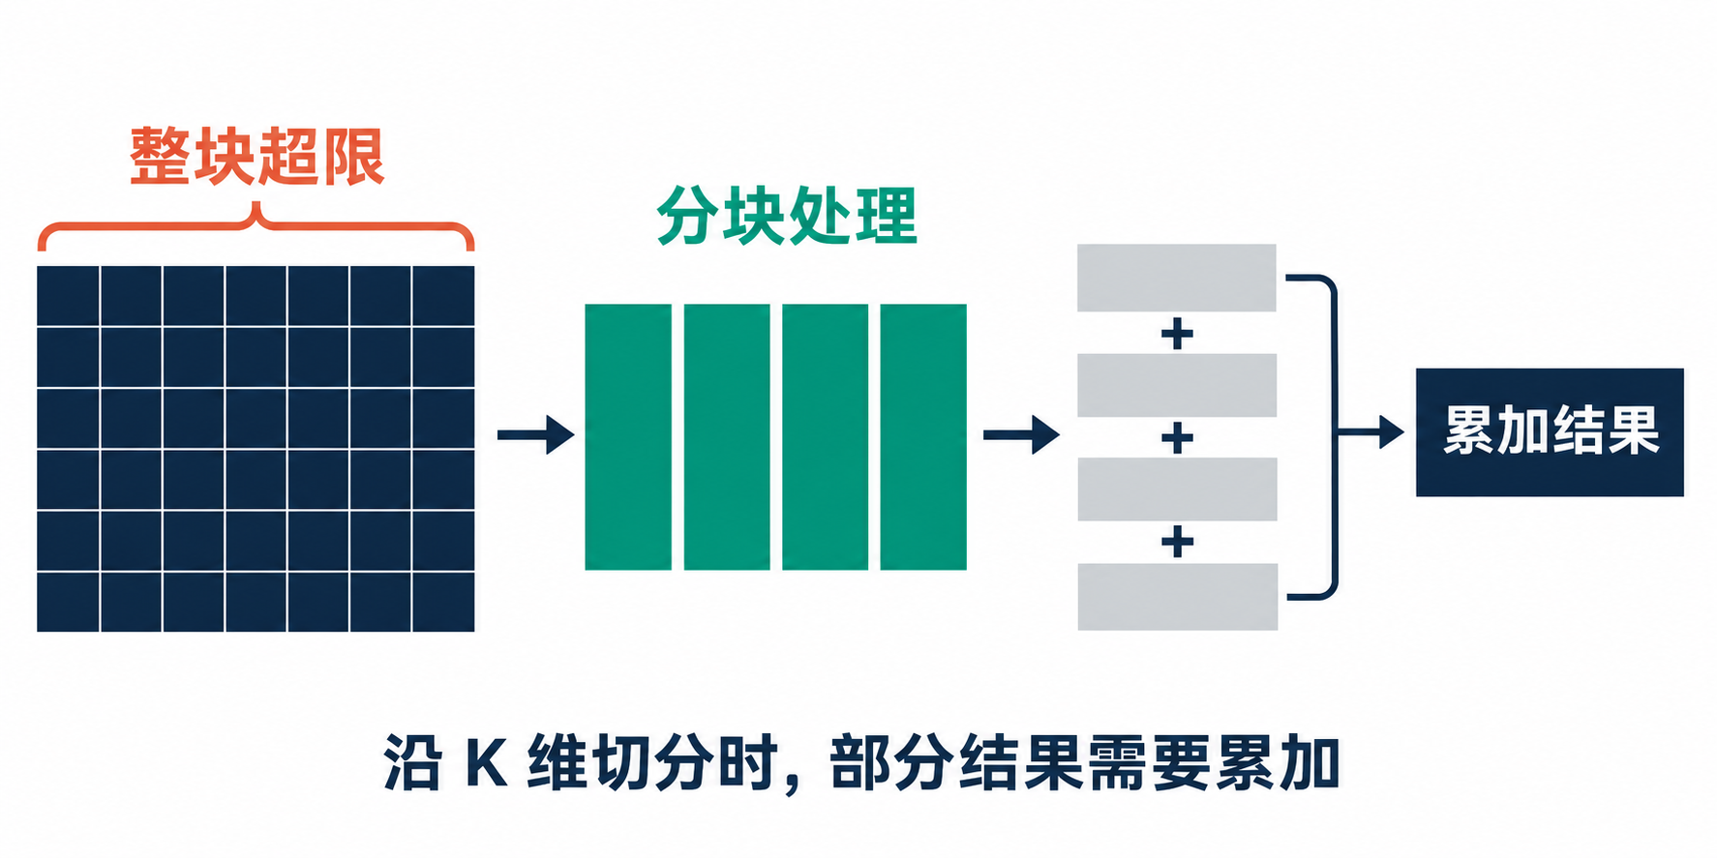
算法拆解与切分：改了维度，为什么要改循环？
案例 pypto #630 · DeepSeek V3.2 decode：kv_lora_rank 128 → 512
用户遇到的问题
128 → 512 后，
Right buffer 超限。
Right buffer 需求 / 上限
98,304 B / 65,536 B
提报人增加 K 维循环；
分块结果还要累加、重新验证。
原因｜硬件约束如何进入代码
方案｜帮助用户作出可验证的选择
硬件｜Right 空间容量有限
框架｜自动切分与手动放置边界不同
映射｜512 维 → K 分块 → 部分和累加
框架｜可声明 tile，自动生成循环
工具｜关联 512 维、Right 占用与切分候选
验证｜比较尾块、精度和性能
证据：#630 / #628（2026-03-19）。现已有自动 L0 切分；图为机制示意，方案收益待验证。
1 / 3
Notes:
讲述顺序：先说开发者仅扩大模型维度，再指出历史报告中的Right容量错误，随后用图解释分块后还要保持计算语义，最后落到减少重复编程和解释自动化边界。
已核实历史反馈：kv_lora_rank 128→512；Right buffer usage 98304 bytes > 65536 bytes。不是所有910B/其他型号空间的通用参数，也不据此反推单一tensor的贡献。#630与#628为相关讨论，不当作独立用户样本。
示意图：以沿K轴切分的矩阵乘为概念示例，部分结果需要累加。图中分块数、矩阵形状不重建原始编译案例，无性能承诺。
当前能力：AutoTileMatmulL0可处理支持范围内的静态二维MatMul；显式放入Left/Right的操作数属于手动L0安排。不得说现在所有MatMul都需要手切。
建议：框架扩大合理场景的自动化并提供可覆盖策略；工具展示映射和候选；实验验证性能。需要用户研究验证理解成本与试验次数改善。
来源（核对2026-11-04）：
https://github.com/hw-native-sys/pypto/issues/630
https://github.com/hw-native-sys/pypto/issues/628
https://www.pypto.ai/pypto/dev/passes/19-auto_tile_matmul_l0/

Slide 2
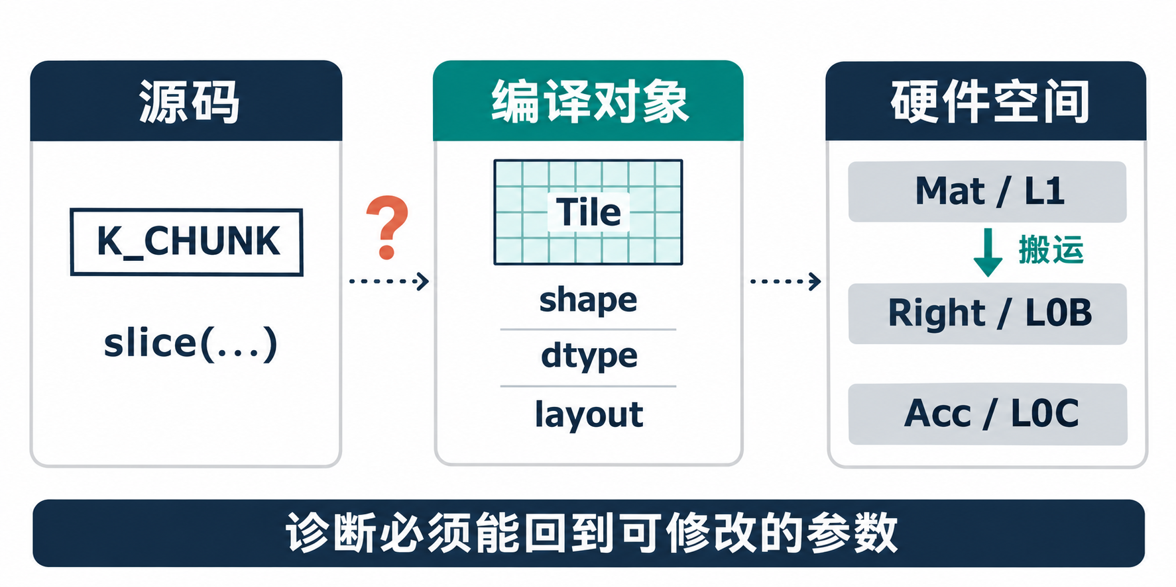
编码与内存：提示有了数字，用户仍不知道改哪里
案例 pypto #1305 · DeepSeek V4 MoE expert：PH001 提示难以对应源码参数
用户遇到的问题
约 24 条提示中，
存在重复与难定位项。
<string>:122:12
建议“增大最内维”，但位置指向 IR；
无法直接定位原始 slice 和常量。
不同 Tile 对应不同 CHUNK 常量。
原因｜硬件约束如何进入代码
方案｜帮助用户作出可验证的选择
硬件｜L2 与片上搬运的粒度要求不同
框架｜展开后诊断落到生成 IR 行号
映射｜不同 Tile 由不同 CHUNK 决定
诊断｜区分搬运层级，合并重复提示
工具｜回指 slice、CHUNK、shape/dtype
验证｜展示依据，用户可核对字节数
证据：#1305（2026-05-07）。包含诊断实现问题；图示表达追溯关系，非硬件全貌。
2 / 3
Notes:
讲述顺序：用户收到性能提示，但提示未变成可执行动作。以#1305中PH001反馈为证据，解释为什么只显示字节数不够。
已核实历史反馈：提报人报告约24条提示，涉及不相关内存空间、重复提示、<string>相对行号无法回到原始DSL、chunk常量映射不明以及字节计算难以核对。页面不主张这些问题在当前版本全部存在。
图中源码K_CHUNK、slice到编译Tile、再到硬件空间的虚线是来源追溯关系，不是数据搬运路径；Mat→Right的实线才是一个搬运示例。Acc仅表示另一专用空间，不暗示Right可直接搬到Acc。
官方文档已提供Right=L0B、Vec=UB等映射，不能声称没有文档。实际资源占用应结合布局、对齐、缓冲数量和同时存活，不能把逻辑tensor字节数求和称为峰值。
建议：编译器提供可靠来源与占用依据；工具在任务中把它连接起来。当前用户体验和方案收益待验证，诊断bug本身应由工程修复。
来源（核对2026-11-04）：
https://github.com/hw-native-sys/pypto/issues/1305
https://www.pypto.ai/pypto/user/language/03-memory/

Slide 3
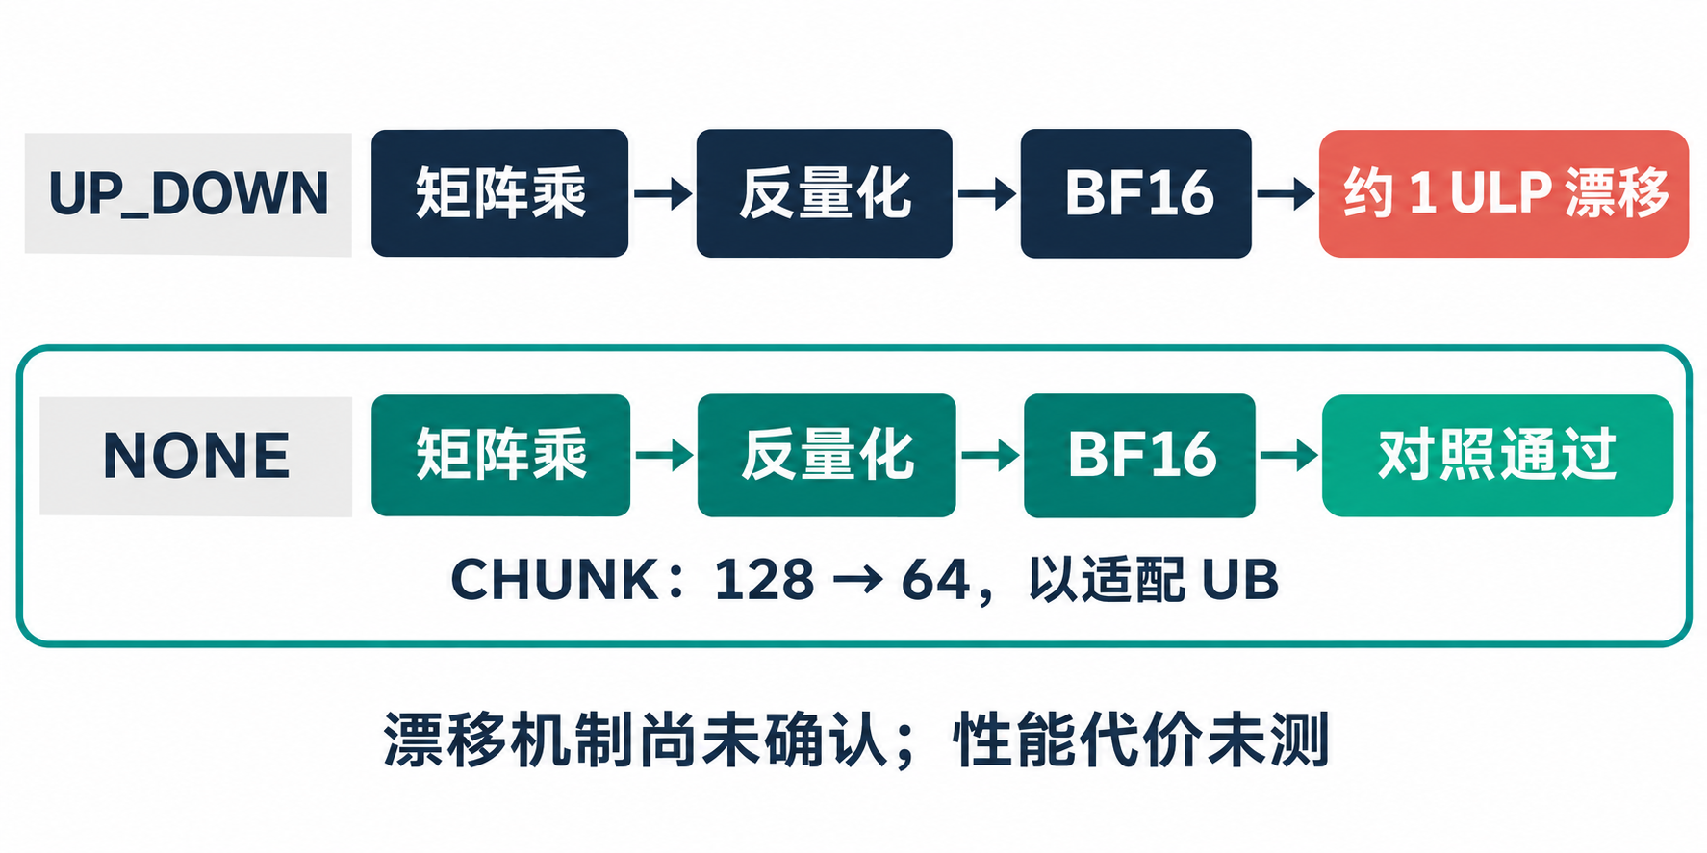
融合与任务划分：同一融合计算为何出现精度漂移？
案例 pypto-lib #362 · DeepSeek V4 MoE：融合 matmul + dequant 的精度漂移
用户遇到的问题
同一融合计算，
切换 split 后精度变化。
UP_DOWN：约 1 ULP
改为 NONE 后通过；为适配 UB，
两个 CHUNK 从 128 缩至 64。
漂移机制待确认；性能代价未测。
原因｜硬件约束如何进入代码
方案｜帮助用户作出可验证的选择
硬件｜UB 容量限制可用 chunk 大小
框架｜split 改变融合区域的执行组织
映射｜矩阵乘 → 反量化 → BF16 转换
框架｜说明 split 的约束及适用范围
工具｜对照 split、chunk 与首次差异
实验｜同输入 A/B，分别验证精度与性能
证据：pypto-lib #362（2026-05-23）；约 1 ULP 为报告现象，漂移机制待确认，性能未测。
3 / 3
Notes:
真实案例：pypto-lib #362，DeepSeek V4 MoE expert。融合 matmul、反量化和可选 SwiGLU 的 pl.at 使用 UP_DOWN 时，相比 NONE 出现约 1 ULP 的 BF16 精度漂移。提报人在同结构和同切分规模下比较 split 模式；为适配 UB，最终采用 NONE 并将 INTER_CHUNK 和 D_OUT_CHUNK 从128降至64，验证通过。报告并未测量该替代方案的性能代价。提报人猜测与浮点运算顺序有关，但硬件本身还是编译 lowering 导致尚未确认。图示是案例的简化示意，不代表已确认的根因或性能收益。设计机会：绑定源码区域、split参数、tile大小、精度结果和目标硬件；给出候选条件，并对同输入性能和精度做可复现A/B。来源：https://github.com/hw-native-sys/pypto-lib/issues/362

